Slide 1
MIOMA UTERI
RA. Diva Berliana Denmar
1810211107
B-1

Slide 2
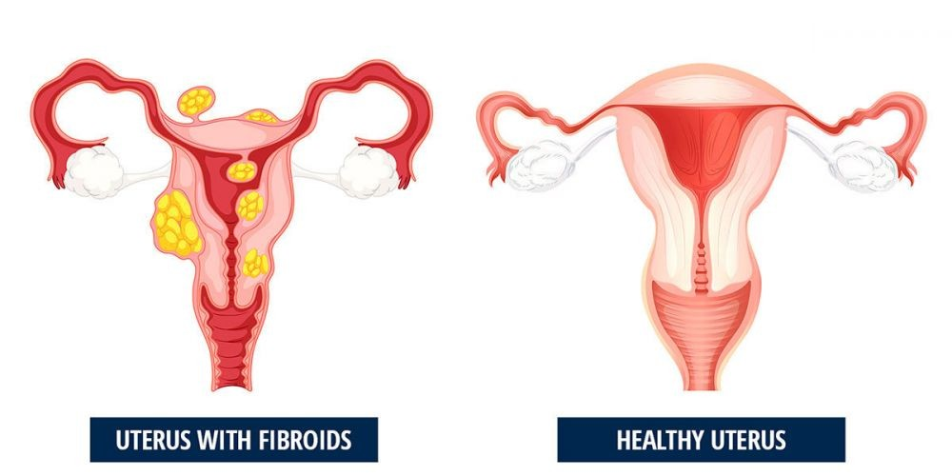
Definisi
Mioma uteri (leiomyoma uteri) merupakan tumor otot polos Rahim yang terbatas pada daerah tertentu dan disertai dengan jaringan fibrosa

Slide 3
Etiologi
Idiopatik
Sel tumor terbentuk karena mutasi genetik, kemudian berkembang akibat induksi hormon estrogen dan progesterone
abrnomalitas gen karena mutasi genetik HMG1, HMG1-C, HMG1 (Y) HMGA2, COL4A5, COL4A6, dan MEDI2. Kelainan kromosom terjadi akibat gangguan translokasi kromosom 10, 12, dan 14, delesi kromosom 3 dan 7 serta aberasi kromosom 6.

Slide 4
Epidemiologi
jarang terjadi pada usia pubertas, sangat dipengaruhi oleh hormone reproduksi dan hanya bermanifestasi selama usia reproduktif
70% usia 50 thn, 30-40% perimenopause, 20-25% usia reprodktif
3-9x terjadi lebih banyak pada ras kulit berwarna disbanding kulit putih dan paling jarang mengenai Wanita asia
Di Indonesia data statistic nasional mioma uteri belum tersedia.
Mortalitas umumnya diakibatkan karena perdarahan hebat akibat komplikasi pembedahan

Slide 5
Faktor Resiko
Genetik & Ras
2,5x lebih tinggi pada ras afrika dengan kasus terbanyak mioma multiple dan gejala lebih berat serta lebih progresif
Usia
>30 tahun resiko lbh meningkat
Gaya Hidup
Obesitas bersiko terhadap pengaruh disregulasi hormonal
Menarche premature & menopause terlambat
Menarche dini pada usia <10 tahun dan menopause terlambat akan meningkatkan risiko mioma uteri akibat sel Rahim terus terpapar estrogen
Nulipara
Wanita yang belum pernah hamil dikaitkan dengan pengaruh sel Rahim yang terpapar hormone seks, estogen, dan progesteron

Slide 6
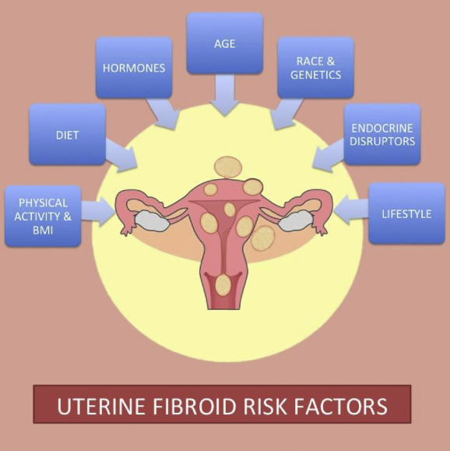
Faktor Resiko
Kontrasepsi hormonal
> factor resiko pada mioma baik penggunaan kontrasepsi estrogen murni atau kombinasi
Infeksi/ iritasi
Infeksi, iritasi, atau cedera rahim akan meningkatkan risiko mioma uteri melalui induksi growth factor
Stress
terjadi pelepasan kortisol dan perangsangan hypothalamo-pituitaryadrenal gland axis yang akan menyebabkan peningkatan estrogen dan progesteron

Slide 7
Gambaran Klinis
Hanya terjadi pada 35-59% penderita. Keluhan sangat bergantung pada lokasi dan jenis mioma.
PUA → perdarahan menstruasi yang hebat tetapi siklus biasanya teratur
Rasa nyeri → dismenorea, nyeri abdomen, dan nyeri pinggang
Efek penekanan pada organ pelvis → sering berkemih, retensi urin, kesulitan BAB
Infertilitas → bila mioma mengisi rongga uterus sehingga menyebabkan oklusi tuba, menganggu kontarksi uterus, dan mengganggu proses implantasi

Slide 8
Klasifikasi
Mioma submucosa (jarang) → menempati lapisan paling bawah endometrium dan menonjol ke dalam kavum uteri. Mioma jenis ini dapat bertangkai panjang sehingga dapat keluar dari ostium serviks
Mioma intramural (paling sering) → mioma yang berkembang diantara miometrium
Mioma subserosa→ mioma yang tumbuh di bawah lapisan serosa uterus dan dapat tumbuh ke arah luar uterus

Slide 9
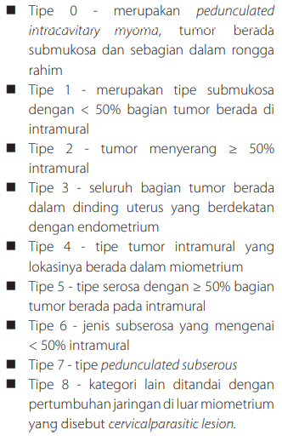
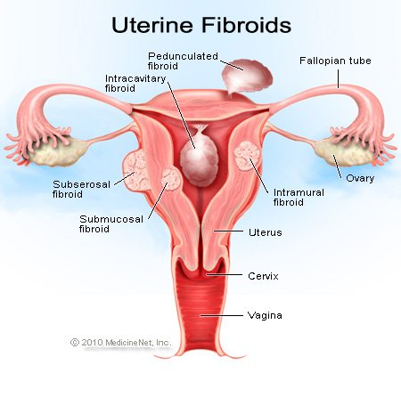

Slide 10
Klasifikasi berdasar Histopatologi
Cellular leiomyoma
lebih dominan pada selulernya, tidak ada nukleus atipikal dan indeks mitosisnya rendah (≤ 4 per 10 high power field/HPF)
Leiomyoma with bizarre nuclei (atypical/ symplastic leiomyoma)
ditandai dengan bizzare pleomorphic nuclei. Pada jenis tumor ini, aktivitas mitosisnya juga rendah; adanya karioreksis bisa disalah artikan sebagai mitosis atipikal
Mitotically active leiomyoma
memilki gambaran mitosis tinggi (>10 mitosis per 10 HPF), tidak memiliki nukleus atipikal dan tidak terdapat nekrosis. Mioma jenis ini sering terjadi akibat pengaruh hormonal; paling sering ditemukan pada usia reproduktif.
Dissecting (‘cotyledenoid’) leiomyoma
ditandai dengan adanya perubahan hidrofilik pada gambaran sel tumor.
Diffuse leiomyomatosis
jenis yang paling jarang, merupakan tipe paling invasif yang sering mengenai kavum peritoneum dan histopatologis mirip gambaran tumor ganas

Slide 11
Upaya Pencegahan dan pengendalian penyakit
Diet
Rekomendasi paling penting adalah diet menjaga berat badan ideal untuk mengurangi faktor risiko obesitas. Hal ini karena kejadian tumor sering dikaitkan dengan terlalu banyak konsumsi daging merah dan rendahnya konsumsi sayuran hijau atau buah.
Fungsi proteksi juga dari vitamin A dan D. Konsumsi susu akan menurunkan risiko tumor, Zat aktif lain seperti lycopene, isoflavone, dan gallactocatechin gallate (EGCG) dari teh hijau membantu menurunkan risiko tumor melalui induksi apoptosis dan menghambat proliferasi sel

Slide 12
Upaya Pencegahan dan pengendalian penyakit
Olahraga
Olahraga teratur dengan intensitas sedang membantu menjaga keseimbangan hormonal dan menjaga agar berat badan tetap stabil.
Menyusui
Menyusui terutama ASI eksklusif akan menghentikan siklus haid dan mengurangi paparan hormon seks pada sel/jaringan rahim.
Multipara
Saat hamil akan terjadi perubahan matriks ekstraseluler, growth factor, dan hormon seks yang akan menurunkan insidens mioma uteri. Makin sering hamil, risiko mioma uteri juga akan menurun karena setelah kehamilan jumlah reseptor estrogen dalam endometrium berkurang

Slide 13
Prognosis
Potensi keganasan mioma uteri sangat rendah tetapi dapat kambuh walau telah dilakukan miomektomi.
Mioma dapat menyebabkan infertilitas dan jika terjadi bersaman dengan kehamilan umumnya meningkatkan risiko abortus dan persalinan sectio casesaria
Prognosis mioma asimptomatis umumnya baik karena tumor akan mengecil dalam 6 bulan sampai 3 tahun, terutama saat menopause. Mioma simptomatis sebagian besar berhasil ditangani dengan pembedahan tetapi rekurensi dapat terjadi pada 15- 33% pasca-tindakan miomektomi.
Setelah 5-10 tahun, 10% pasien akhirnya menjalani histerektomi. Pasca-embolisasi, tingkat kekambuhan mencapai 15-33% kasus dalam 18 bulan sampai 5 tahun setelah tindakan.

Slide 14
Prognosis
Mioma uteri bersifat jinak, risiko menjadi keganasan sangat rendah, hanya sekitar 10-20% mioma berkembang menjadi leiomyosarcoma.
Keganasan umumnya dipicu oleh riwayat radiasi pelvis, riwayat penggunaan tamoksifen, usia lebih dari 45 tahun, perdarahan intratumor, penebalan endometrium, dan gambaran heterogen pada gambaran radiologis MRI

Slide 15
Komplikasi
Although uterine fibroids usually aren't dangerous, they can cause discomfort and may lead to complications such as a drop in red blood cells (anemia), which causes fatigue, from heavy blood loss. Rarely, a transfusion is needed due to blood loss.
Pregnancy and fibroids
Fibroids usually don't interfere with getting pregnant. However, it's possible that fibroids — especially submucosal fibroids — could cause infertility or pregnancy loss.
Fibroids may also raise the risk of certain pregnancy complications, such as placental abruption, fetal growth restriction and preterm delivery

